Slide 1

课题9:运放在信号处理
及波形产生方面的应用
对应教材章节:
16.3 运算放大器在信号处理方面的应用

Slide 2



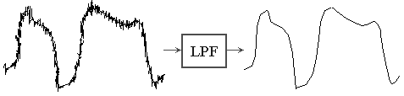
16.3 运放在信号处理方面的应用
16.3.1 有源滤波器
滤波器：是一种能使有用频率信号通过而同时抑制
或衰减无用频率信号的电子装置。
滤波电路
有源滤波器：由有源器件构成的滤波器。

Slide 3
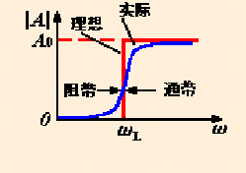
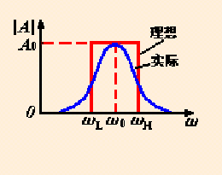
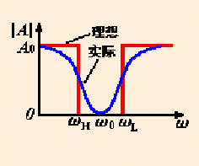
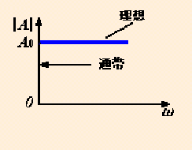
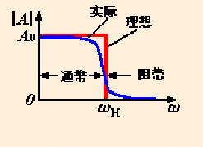
全通滤波
高通滤波
带通滤波
带阻滤波
分类
低通滤波
中心频率
下限频率
中心频率
上限频率
低通滤波（LPF）
高通滤波（HPF）
带通滤波（BPF）
带阻滤波（BEF）
全通滤波（APF）

Slide 4
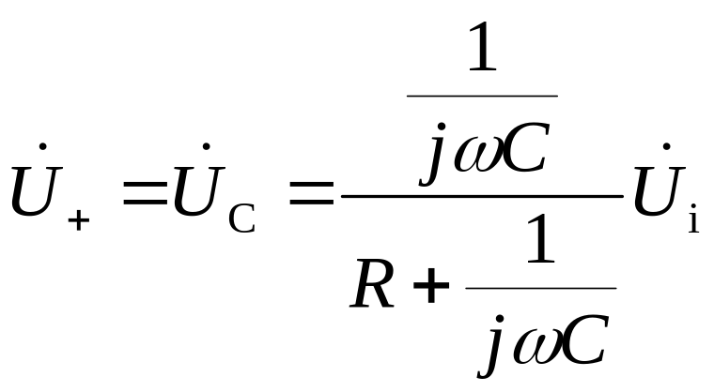
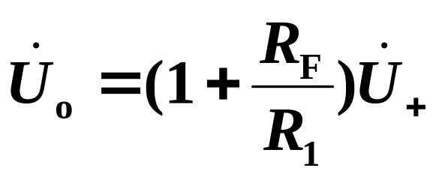
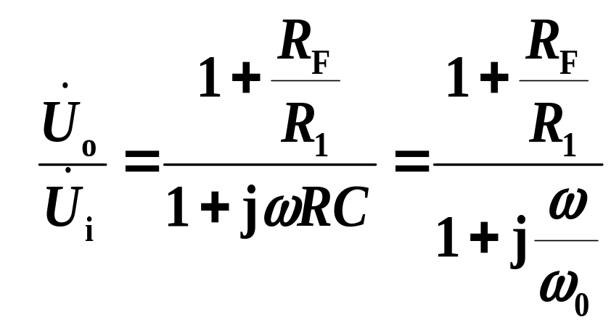
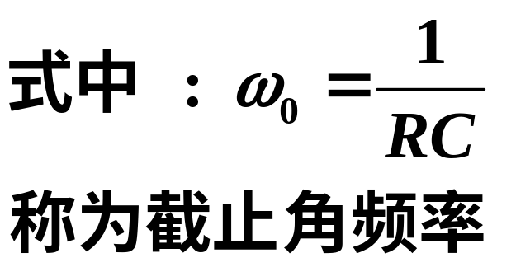
1. 有源低通滤波器
R_{F}
设输入为正弦波信号, 则有
R₁
Δ
∞
–
+
+
+
+
u_{o}
u_{i}
R
+
C
u_{C}
–
–
–
故：

Slide 5
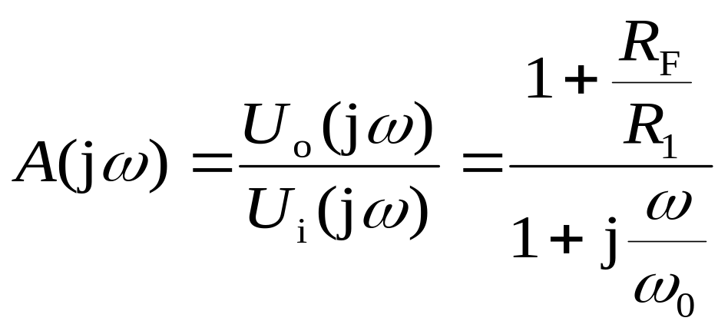
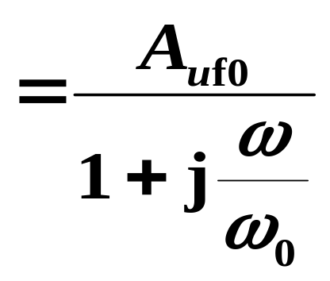
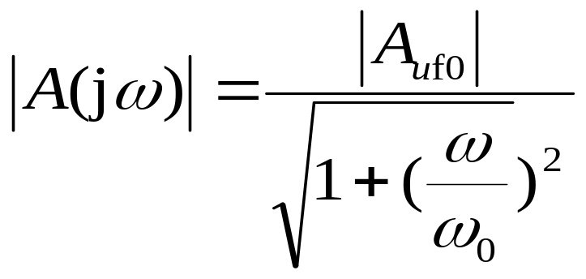
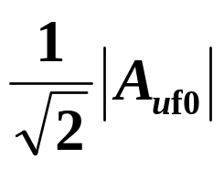

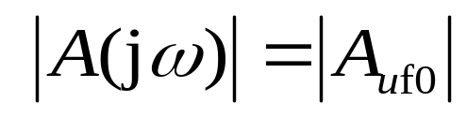
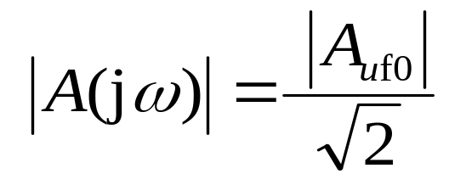


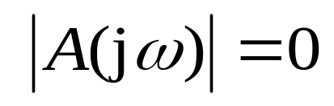
若频率 ω 为变量，则电压增益
其模为
| A(jω) |
| A_{uf0} |
O
ω₀
ω
幅频特性

Slide 6
当ω >ω₀时，| A(jω)| 衰减很快
| A(jω) |
显然，电路能使低于ω₀的信号顺利通过，衰减很小，而使高于ω₀的信号不易通过，衰减很大，称一 阶有源低通滤波器。
| A_{uf0} |
一阶
二阶
O
ω₀
ω
幅频特性
R_{F}
为了改善滤波效果，使 ω > ω₀ 时信号衰减得更快些，常将两节RC滤波环节串接起来，组成二阶有源低通滤波器。
R₁
Δ
∞
–
+
+
+
+
u_{o}
u_{i}
R
R
–
C
C
–

Slide 7
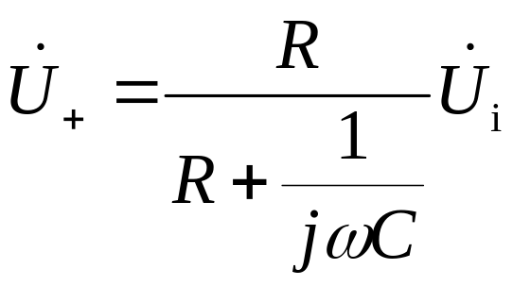

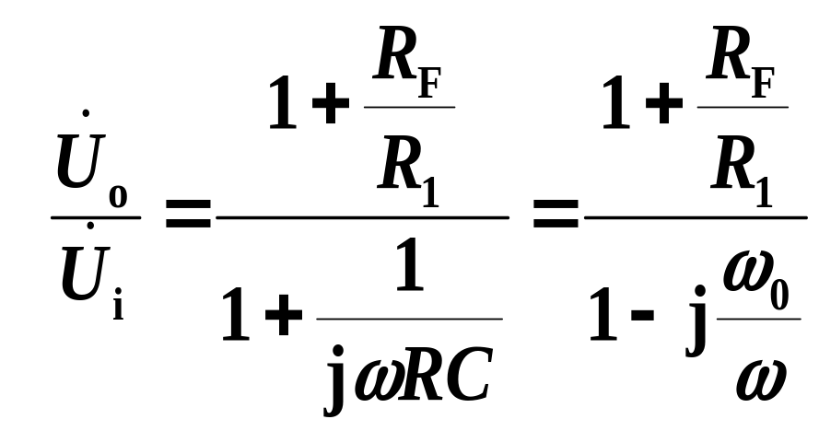

2. 有源高通滤波器
R_{F}
设输入为正弦波信号，则有
R₁
Δ
∞
–
+
+
+
+
u_{o}
u_{i}
C
–
R
–
故：

Slide 8
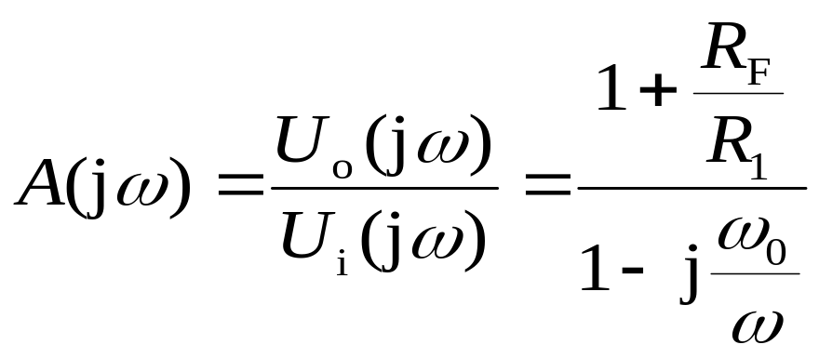
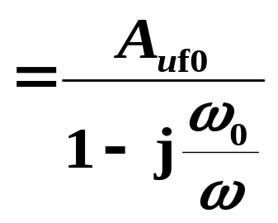
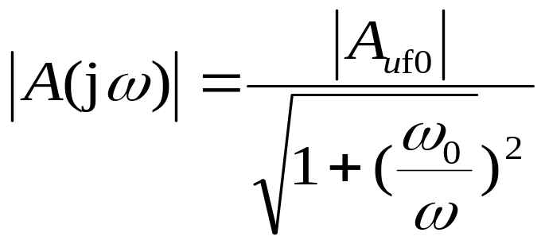
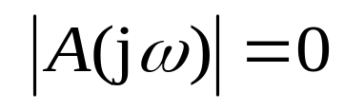

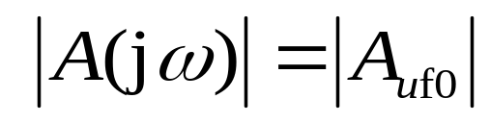
若频率 ω 为变量，则电压增益
其模为
| A(jω) |
| A_{uf0} |
O
ω₀
ω
幅频特性
可见，电路使频率大于ω₀ 的信号通过 ，而小于ω₀ 的信号被阻止，称为有源高通滤波器。

Slide 9
1. 电路
16.3.2 采样保持电路
采样保持电路，多用于模 - 数转换电路（A/D）之前。由于A/D 转换需要一定的时间，所以在进行A/D 转换前必须对模拟量进行瞬间采样，并把采样值保存一段时间，以满足A/D 转换电路的需要。
模拟开关
Δ
∞
模拟输入信号
–
S
+
+
+
+
u_{o}
u_{i}
+
–
u_{C}
–
电压跟随器
–
用于数字电路、计算机控制及程序控制等装置中。
采样存储
电容
控制信号

Slide 10
2. 工作原理
16.3.2 采样保持电路
采样脉冲
u_{G}
1. 电路
Δ
∞
–
o
S
+
+
+
+
u_{o}
t
+
u_{i}
u_{i}
–
u_{C}
–
–
o
t
采样阶段： u_{G}为高电平， S 闭合(场效应管导通)，
u_{i}对存储电容C充电， u_{o}= u_{C} = u_{i} 。
保持阶段： u_{G}为 0， S 断开(场效应管截止)，输出
保持该阶段开始瞬间的值不变。
采样速度愈高，愈接近模拟信号的变化情况。

Slide 11
16.3.3 电压比较器
电压比较器的功能：
电压比较器用来比较输入信号与参考电压的大小。当两者幅度相等时输出电压产生跃变，由高电平变成低电平，或者由低电平变成高电平。由此来判断输入信号的 大小和极性。
用途：
数模转换、数字仪表、自动控制和自动检测等技术领域，以及波形产生及变换等场合 。
运放工作在饱和区（开环状态或引入正反馈）。

Slide 12
理想运放工作在饱和区的特点：
1. 输出只有两种可能 +U_{o (sat)} 或–U_{o (sat)}
当 u₊> u－ 时， u_{o} = +U_{o (sat)}
u₊< u－ 时， u_{o} = – U_{o (sat)}
不存在 “虚短”现象
2. i₊= i－ ≈ 0 仍存在“虚断”现象
u_{o}
+U_{o(sat)}
饱和区
u₊– u–
O
–U_{o(sat)}
电压传输特性

Slide 13
1. 基本电压比较器
u_{o}
+U_{o(sat)}
R₁
Δ
∞
+
–
+
+
U_{R}
u_{i}
u_{i}
+
+
u_{o}
U_{R}
R₂
O
–
–
–
参考电压
–U_{o(sat)}
电压传输特性
运放处于开环状态
当 u₊>u– 时，u_{o}= +U_{o (sat)}
u₊<u– 时，u_{o}= –U_{o (sat)}
即 u_{i}<U_{R} 时，u_{o} = +U_{o (sat)}
u_{i} >U_{R} 时，u_{o} = – U_{o (sat)}
可见，在 u_{i} =U_{R} 处输出电压 u_{o} 发生跃变。
阈值电压(门限电平)：输出跃变所对应的输入电压。

Slide 14
（1）单限电压比较器：
当 u_{i} 单方向变化时， u_{o} 只变化一次。
R₁
Δ
∞
+
–
+
+
u_{i}
u_{i}
+
+
u_{o}
U_{R}
R₂
U_{R}
–
–
–
O
t
t₁
t₂
u_{o}
+U_{o(sat)}
u_{o}
U_{R}
u_{i}
+U_{o (sat)}
O
t
O
–U_{o(sat)}
–U_{o (sat)}
电压传输特性

Slide 15
输入信号接在反相端
u_{o}
R₁
+U_{o(sat)}
Δ
∞
+
–
+
+
U_{R}
+
u_{i}
u_{i}
+
u_{o}
U_{R}
R₂
O
–
–
–
–U_{o(sat)}
输入信号接在同相端
电压传输特性
R₁
u_{o}
Δ
∞
+
–
+U_{o(sat)}
+
+
U_{R}
+
+
u_{o}
u_{i}
R₂
U_{R}
u_{i}
–
–
–
O
u_{i} >U_{R}，u_{o}=+ U_{o (sat)}
u_{i} <U_{R}，u_{o}= –U_{o (sat)}
–U_{o(sat)}

Slide 16
u_{i}
输入信号接在反相端
U_{R}
R₁
O
t
Δ
∞
t₁
t₂
+
–
+
+
u_{i}
+
+
u_{o}
U_{R}
R₂
u_{o}
–
–
–
+U_{o (sat)}
O
t
输入信号接在同相端
R₁
–U_{o (sat)}
Δ
∞
u_{o}
+
–
+
+
+U_{o(sat)}
U_{R}
+
+
u_{o}
u_{i}
R₂
t
–
O
–
–
–U_{o(sat)}

Slide 17

（2）输出带限幅的电压比较器
u_{o}
R₁
+U_{o(sat)}
Δ
∞
u_{o}'
+
–
R
+
+
U_{Z}
u_{i}
+
+
U_{R}
R₂
D_{Z}
u_{o}
U_{R}
O
u_{i}
–
–
–
–U_{Z}
–U_{o(sat)}
u_{i}<U_{R} 时，u_{o}' = +U_{o (sat)}
u_{i} >U_{R} 时，u_{o}' = – U_{o (sat)}
电压传输特性
设稳压管的稳定电压为U_{Z}，
忽略稳压管的正向导通压降
则 u_{i} < U_{R}，u_{o} = U_{Z}
u_{i} >U_{R}，u_{o} = –U_{Z}

Slide 18
（3）过零电压比较器
u_{i}
R₁
Δ
∞
+
–
+
+
O
t
u_{i}
+
+
u_{o}
U_{R}
R₂
–
u_{o}
–
–
+U_{o(sat)}
u_{o}
+U_{o(sat)}
O
t
U_{R}= 0
–U_{o(sat)}
O
u_{i}
利用电压比较器
将正弦波变为方波
–U_{o(sat)}
电压传输特性

Slide 19
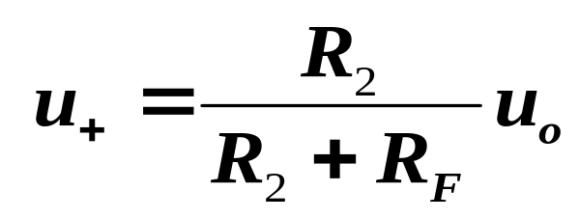
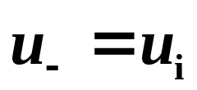
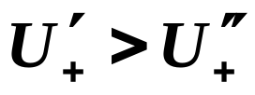
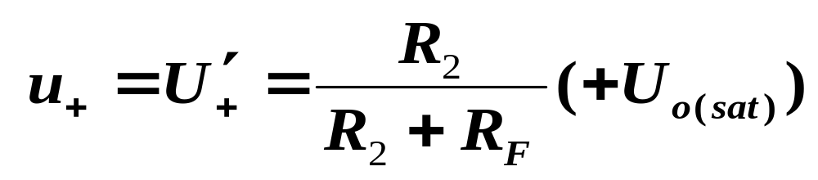
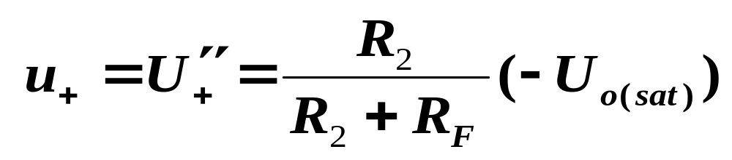
2. 滞回比较器
电路中引入正反馈
(1) 提高了比较器的响应速度；
(2) 输出电压的跃变不是发生
在同一门限电压上。
R₁
Δ
∞
+
–
+
+
u_{i}
+
u_{o}
–
R₂
–
R_{F}
门限电压受输
出电压的控制
当 u_{o} = + U_{o(sat)}， 则
上门限电压
当 u_{o} = – U_{o(sat)}， 则
下门限电压

Slide 20

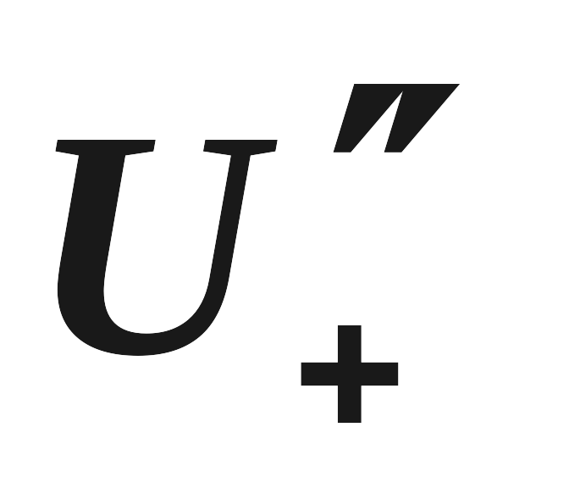
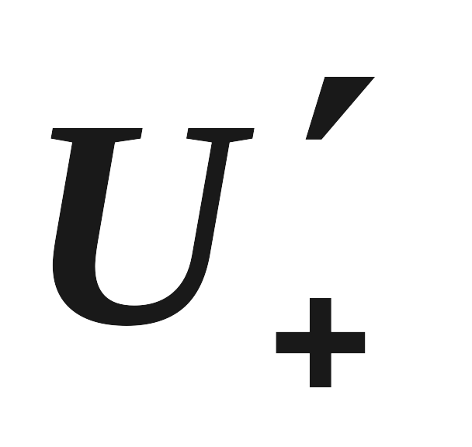

上门限电压 U'₊ ：
u_{i} 逐渐增加时的门限电压
R₁
Δ
∞
+
–
+
+
u_{i}
+
下门限电压U"₊：
u_{i} 逐渐减小时的门限电压
u_{o}
–
R₂
–
两次跳变之间具有迟
滞特性——滞回比较器
R_{F}
u_{o}
u_{i}
+U_{o(sat)}
O
t
O
u_{i}
u_{o}
+U_{o(sat)}
–U_{o(sat)}
O
t
电压传输特性
–U_{o(sat)}

Slide 21
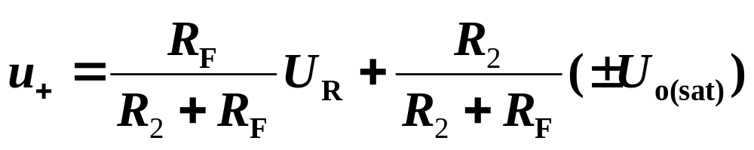
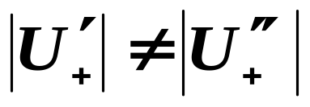
u_{o}
当参考电压U_{R}不等于零时
+U_{o(sat)}
R₁
Δ
∞
+
–
+
+
u_{i}
+
O
u_{i}
u_{o}
+
R₂
–
U_{R}
–
–U_{o(sat)}
–
R_{F}
根据叠加原理，有
电压传输特性
可见：
传输特性不再对称于纵轴，
改变参考电压U_{R}，可使传输特性沿横轴移动。

Slide 22
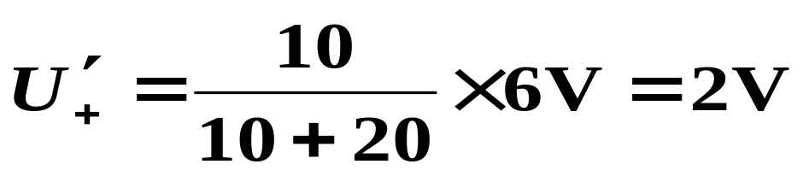
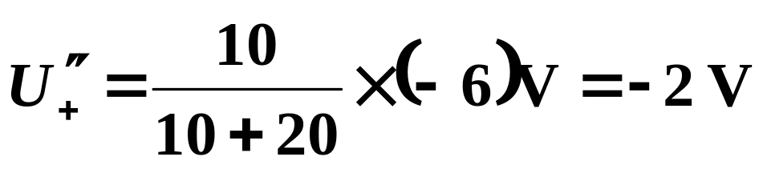
R₁
R₁
Δ
∞
Δ
∞
+
–
+
–
+
+
+
+
u_{i}
+
u_{i}
+
u_{o}
u_{o}
R₂
+
R₂
–
–
–
U_{R}
–
–
R_{F}
R_{F}
（1）
（2）
例：电路如图所示，±U_{o(sat)} =±6V，U_{R} = 5V，
R_{F} = 20kΩ，R₂ =10kΩ，求上、下门限电压。
解：对图（1）
上门限电压
下门限电压

Slide 23
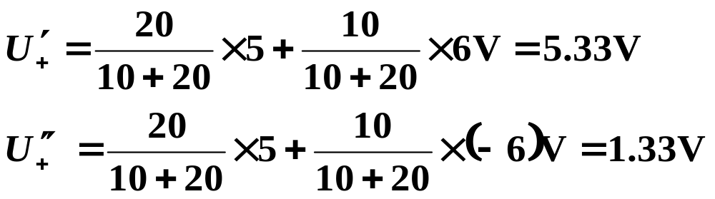
R₁
R₁
Δ
∞
Δ
∞
+
–
+
–
+
+
+
+
u_{i}
+
u_{i}
+
u_{o}
u_{o}
R₂
+
R₂
–
–
–
U_{R}
–
–
R_{F}
R_{F}
（1）
（2）
例：电路如图所示，±U_{o(sat)} =±6V，U_{R} = 5V，
R_{F} = 20kΩ，R₂ =10kΩ，求上、下门限电压。
解：对图（2）

Slide 24
R₁
R₁
Δ
∞
Δ
∞
+
–
+
–
+
+
+
+
u_{i}
+
u_{i}
+
u_{o}
u_{o}
R₂
+
R₂
–
–
–
U_{R}
–
–
R_{F}
R_{F}
（1）
（2）
u_{o}
u_{o}
6
6
u_{i}
u_{i}
-2
O
2
O
5.33
1.33
-6
-6
图(1)的电压传输特性
图(2)的电压传输特性

Slide 25
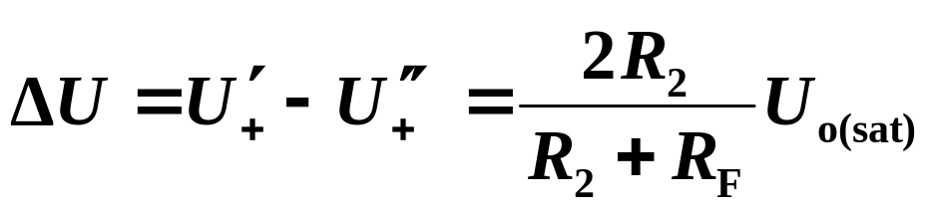
定义：回差电压
结论：
1. 调节R_{F} 或R₂ 可以改变回差电压的大小。
2. 改变U_{R}可以改变上、下门限电压， 但不影回差
电压ΔU。
与过零比较器相比具有以下优点：
1. 改善了输出波形在跃变时的陡度。
2. 回差提高了电路的抗干扰能力，ΔU越大，抗干扰
能力越强。
电压比较器在数据检测、自动控制、超限控制报警和波形发生等电路中得到广泛应用。

